Slide 1






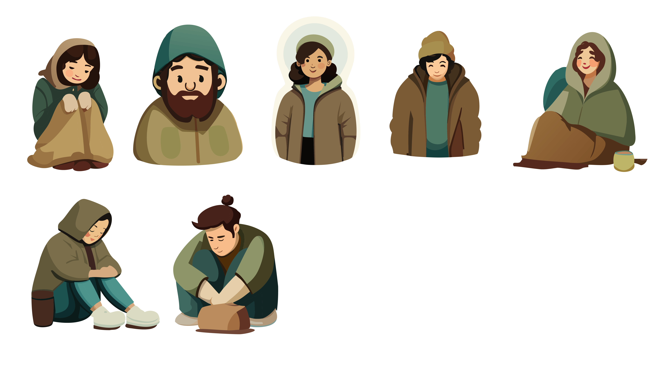


أساليب التسول
تعريف التسول
كسب تعاطف الناس باستغلال المرض والإعاقة أو تصنّعهما.
الهندام المهترئ، وقلة النظافة
ادّعاء الجوع والحاجة.
استغلال الاطفال
استخدام الأدعية
الادعاء ببيع السلع البسيطة
التسول هو طلب المعونة كالمال والطعام من عامة الناس واستعطافهم بعبارات وأساليب متعددة وهو من الوسائل التي تجلب المال للمتسولين دون عناء بمجرد تكلمهم عبارات معينة وارتدائهم ثياب ممزقة فيمارسون التسول كمهنة لهم
ظاهرة التسول
أسباب التسول
الفقر والاحتياج
المرض أو الاعاقة
المُعتقدات الخاطئة
التعود أو وراثة التسول

Slide 2



أضرار التسول
انخفاض إنتاجية أفراد المجتمع الذين يمتهنون التسول؛ لأنّهم يُصبحون غير قادرين على العمل أو تحمّل المسؤولية مع مرور الوقت.
عكس صورة سلبية عن الدولة بشكل عام، وترك انطباع سلبي
ارتفاع معدّلات السرقة والجرائم.
التأثير على التنمية الوطنية بشكل سلبي.
علاج التسول
سنّ قوانين متنوعة للحدّ من ظاهرة التسوّل
زيادة التمويل للمشاريع التي تُساعد على الحدّ من ظاهرة التسول.
توفير وظائف مناسبة للمتسولين.
إنشاء برامج للحدّ من تزايد الفقر.
تحديد مسؤولين لمراقبة ظاهرة التسول من موظفي الشرطة وموظفي الرعاية الاجتماعية.
إطلاق برامج خيريّة لمساعدة المتسولين.
أماكن التسول
المواقع المزدحمة في الأماكن العامة.
وسائط النقل العام والإشارات الضوئية.
التجمّعات التجارية والأسواق.
المساجد، والمقابر ، المستشفيات.
الأماكن السياحية.
مواقف السيارات، وتقاطعات الطرق، والساحات، والجسور العامة.

Slide 3


تعليمات الطباعة
  تجهيز ورقة بمقاس A4
  الضغط على امر الطباعة ctrl+P لطباعة الوجه الأول
  بعد طباعة الوجه الأول عكس وجه الورقة في الطابعة
  الضغط على امر الطباعة ctrl+Pلطباعة الوجه الثاني
  طي الورقة كما بالشكل

Slide 5

Notes:
هذا القالب من تصميم موقع انجز ( ingez-ppt.com ) : موقع عربي متخصص بتصميم قوالب البوربوينت باللغة العربية

Slide 6

تم تصميم هذا القالب بواسطة
ingez-ppt.com
الخطوط المستخدمة في القالب
Harmattan الرابط
تم تصميم هذا القالب بواسطة موقع انجز ingez-ppt ولا يحق لأي شخص إعادة نشر أو توزيع ملفات القوالب أو إصدارات معدلة في مواقع أخرى بدون إذن خطي من انجز
Notes:
هذا القالب من تصميم موقع انجز ( ingez-ppt.com ) : موقع عربي متخصص بتصميم قوالب البوربوينت باللغة العربية

